Slide 1
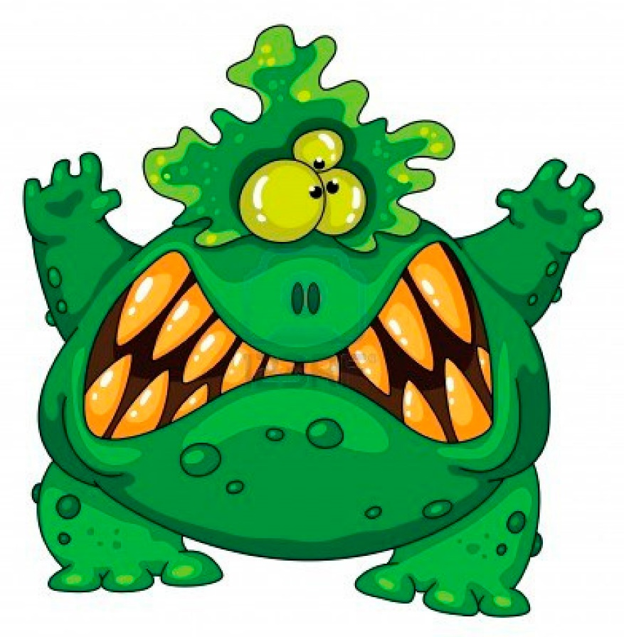
Nom : ________________________
Mon récit d’aventures
sur les monstres

Slide 2
Nom : __________________________

Slide 3
Tu es prêt à raconter les aventures que vit ton monstre! N’oublie pas de mettre beaucoup de détails. Pense à faire plusieurs paragraphes. Utilise des marqueurs de relation!

